Slide 1
LỚP
10
Chương IV: BẤT ĐẲNG THỨC – BẤT PHƯƠNG TRÌNH
ĐẠI SỐ
§ 5. DẤU CỦA
TAM THỨC BẬC HAI
I
Định lí về dấu của tam thức bậc hai
1
Tam thức bậc hai
Dấu của tam thức bậc hai
2
3
Áp dụng
II
Bất phương trình bậc hai
1
Định nghĩa bất phương trình bậc hai
Cách giải
2

Slide 2










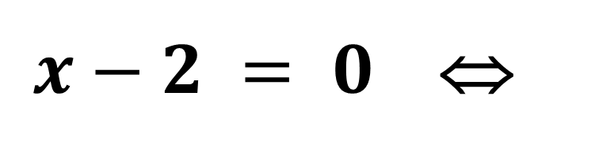







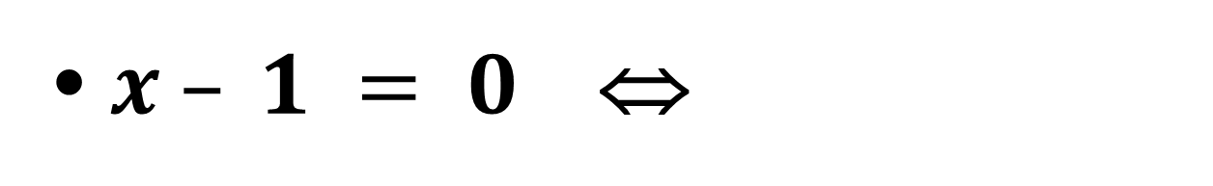




Hoạt động khởi động
Lập bảng xét dấu của biểu thức: $\left.f(x)=(x−1)(x−2\right)$
Bài giải
• $x – 1 = 0$⇔
$x = 1$,
$x−2 = 0$⇔
$$x =2$$
$$x$$
$$− $$
$$1$$
$2$
$$+ $$
$$x − 1$$
–
$$0$$
$+$
$$+$$
$$x −2$$
–
–
$$0$$
$+$
$$f(x)$$
$+$
$$0$$
–
$$0$$
$$+$$
Câu hỏi
⇒
Hãy khai triển $f(x)$?
$$f(x) = x^{2} −3x +2$$
* $f(x)$chính là một ví dụ về tam thức bậc hai.
* Vậy, một cách tổng quát: Tam thức bậc hai là gì?
Notes:
Câu hỏi

Slide 3


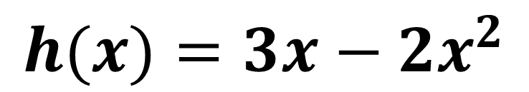
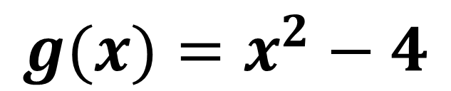
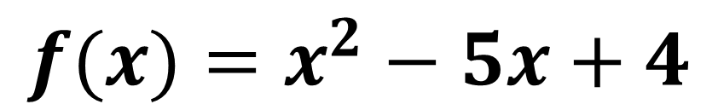
I
Định lí về dấu của tam thức bậc hai
1
Tam thức bậc hai
Định nghĩa
Tam thức bậc hai đối với $x$ là biểu thức có dạng $f(x)=ax^{2}+bx+c,$ trong đó $a, b, c$ là những hệ số, $a≠0$.
Ví dụ 1
Hãy cho ví dụ về tam thức bậc hai?
Bài giải
$$f(x)=x^{2}−5x+4$$
$$g(x)=x^{2}−4$$
$$h(x)=3x−2x^{2}$$
$$, v.v…$$
Notes:
Note: hiệu ứng xuất hiện…

Slide 4


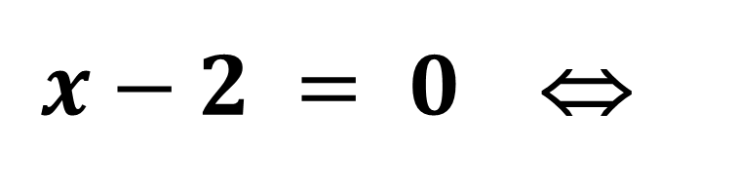

Trở lại với hoạt động khởi động
Lập bảng xét dấu của biểu thức: $\left.f(x)=(x−1)(x−2\right)$
⇔
$$f(x) = x^{2} −3x +2$$
Bài giải
• $x – 1 = 0$⇔
$x = 1$,
$x−2 = 0$⇔
$$x =2$$
$$x$$
$$− $$
$$1$$
$2$
$$+ $$
$$x − 1$$
–
$$0$$
$+$
$$+$$
$$x −2$$
–
–
$$0$$
$+$
$$f(x)$$
$+$
$$0$$
–
$$0$$
$$+$$
Câu hỏi 2
Từ bảng xét dấu, hãy cho biết khi nào tam thức cùng dấu với hệ số a? Khi nào tam thức trái dấu với hệ số a?
Thử nêu 1 điều tổng quát hơn?
Notes:
Câu hỏi

Slide 5
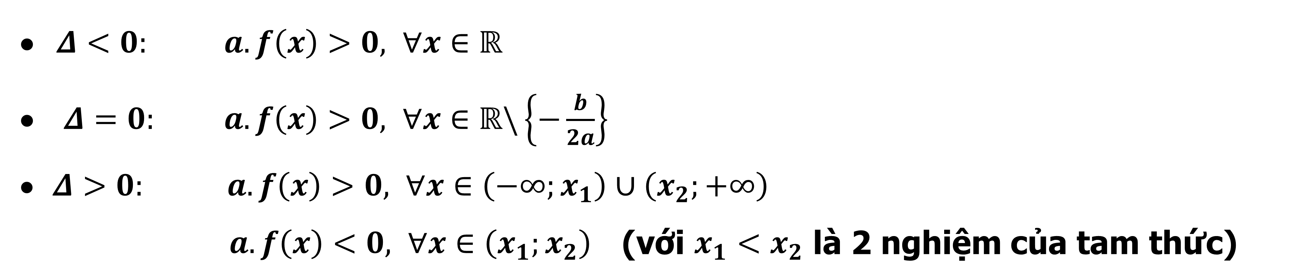
I
Định lí về dấu của tam thức bậc hai
2
Dấu của tam thức bậc hai
Định lí
Cho $f(x)=ax^{2}+bx+c,$ $\left(a≠0\right)$ , $∆=b^{2}−4ac$
• $Δ<0: a.f\left(x\right)>0, ∀x∈ℝ$
• $Δ=0: a.f\left(x\right)>0, ∀x∈ℝ\backslash \left\{−\frac{b}{2a}\right\}$
$Δ>0: a.f\left(x\right)>0, ∀x∈\left(−∞;x_{1}\right)∪\left(x_{2};+∞\right)$
$a.f\left(x\right)<0, ∀x∈\left(x_{1};x_{2}\right)$ (với $x_{1}<x_{2}$ là 2 nghiệm của tam thức)
Chú ý
Trong định lí trên, có thể thay biệt thức $∆=b^{2}−4ac$
bằng biệt thức thu gọn $∆={b′}^{2}−ac$
Notes:
Note: hiệu ứng xuất hiện…

Slide 6
* Minh họa hình học (định lí về dấu của Tam thức bậc hai$)$
+
+
+
+
+
+
+
+
+
+
+
+
+
+
+
+
+
-
-
-
+
+
-
-
-
-
+
-
-
-
-
-
-
-
-
-
-
-
-
-

Slide 7
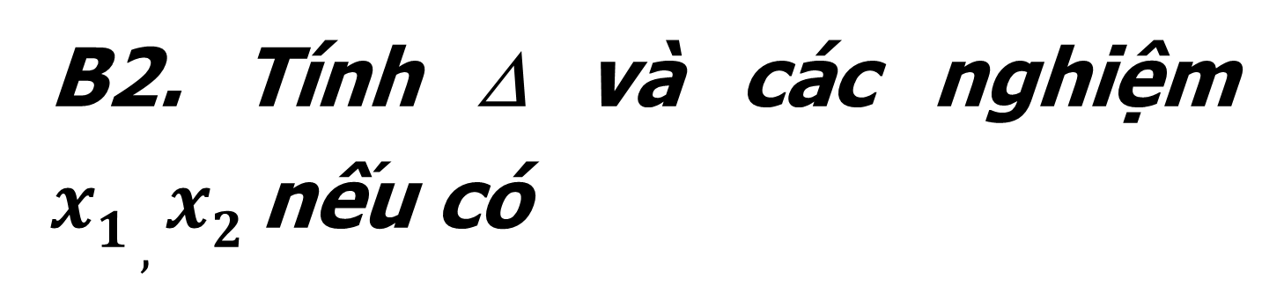

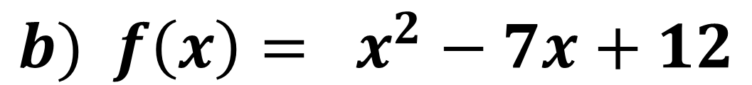
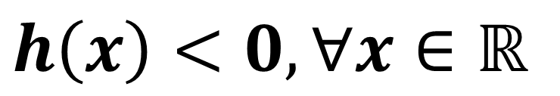
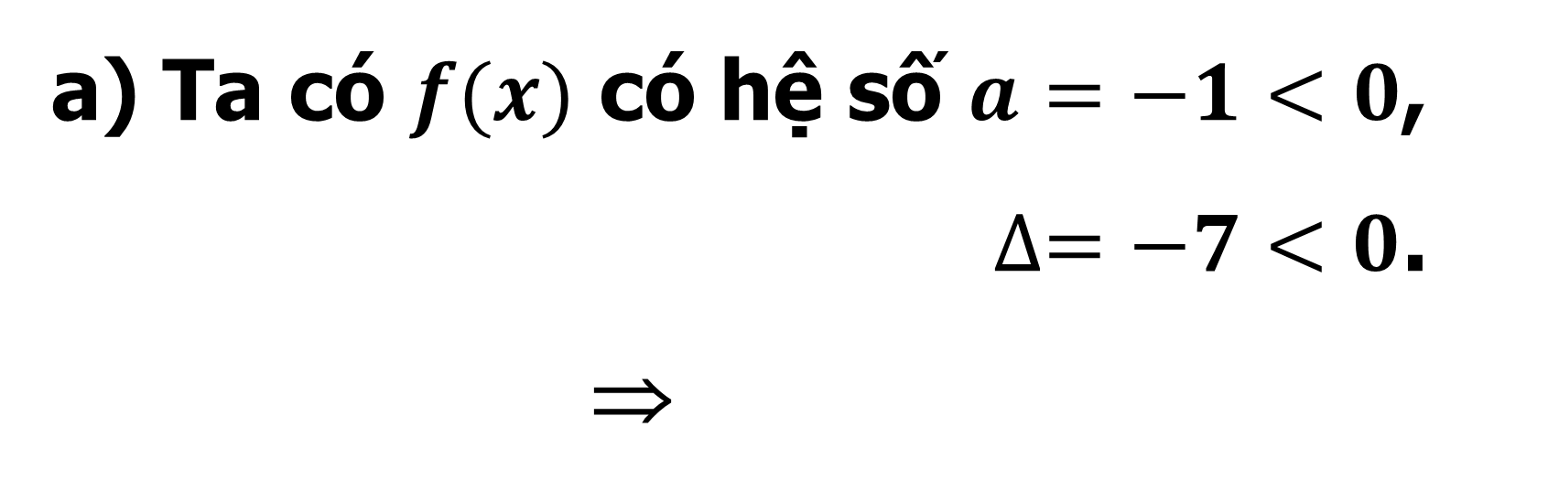
I
Định lí về dấu của tam thức bậc hai
3
Áp dụng
Ví dụ 1
Xét dấu các tam thức bậc hai sau: $a) f\left(x\right)=−x^{2}+x−2$
$$b) f\left(x\right)= x^{2}−7x+12$$
Lưu ý
Bài giải
Các bước xét dấu tam thức bậc 2
Ta có $f(x)$ có hệ số $a=−1<0$,
$∆=−7<0$.
⇒
B1. Xét dấu $a$
B2. Tính Δ và các nghiệm $x1 , x2$nếu có
$$h\left(x\right)<0, ∀x∈ℝ$$
B3. Dựa vào định lí về dấu, kết luận
Notes:
Note: hiệu ứng xuất hiện…

Slide 8
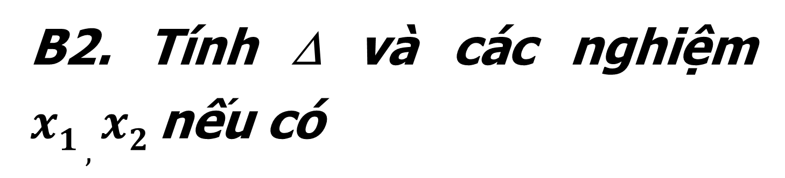


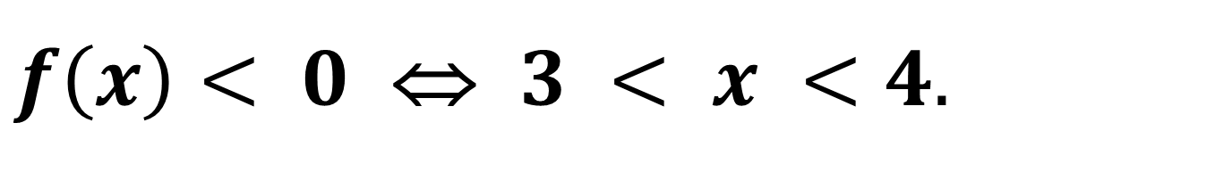
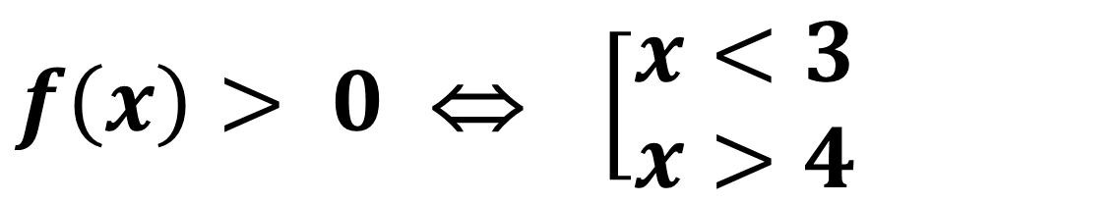
I
Định lí về dấu của tam thức bậc hai
3
Áp dụng
Ví dụ 1
Xét dấu các tam thức bậc hai sau: $a) f\left(x\right)=−x^{2}+x−2$
$$b) f\left(x\right)= x^{2}−7x+12$$
Lưu ý
Bài giải
Các bước xét dấu tam thức bậc 2
b) Ta có:
• $a= 1>0$
B1. Xét dấu $a$
• $f\left(x\right)=0 \overset{⇔}{}\left[\begin{aligned}x=3 \\ x=4\end{aligned}\right.$
B2. Tính Δ và các nghiệm $x1 , x2$nếu có
⇒
$f\left(x\right)> 0$ ⇔ $\left[\begin{aligned}x<3 \\ x>4\end{aligned}\right.$
B3. Dựa vào định lí về dấu, kết luận
$f\left(x\right)< 0$ ⇔ $3 < x <4.$
Notes:
Note: hiệu ứng xuất hiện…

Slide 9



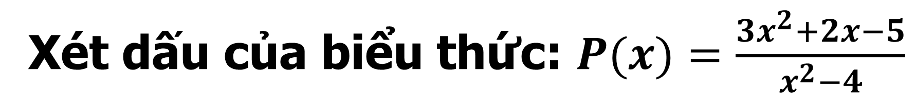









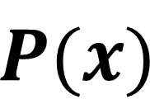


I
Định lí về dấu của tam thức bậc hai
3
Áp dụng
Ví dụ 2
Xét dấu của biểu thức: $P(x)=\frac{3x^{2}+2x−5}{x^{2}−4}$
Bài giải
Xét dấu các tam thức $3x^{2}+2x−5$ và $x^{2}−4$ rồi lập bảng xét dấu $P(x)$ ta được:
$$\frac{−5}{3}$$
$$1$$
$$2$$
$$+∞$$
$$x$$
$$−∞$$
$$−2$$
$$3x^{2}+2x−5$$
+
+
$$0$$
-
$$0$$
+
+
$$x^{2}−4$$
+
$$0$$
-
-
-
$$0$$
+
$$P(x)$$
+
-
$$0$$
+
$$0$$
-
+
Notes:
Note: hiệu ứng xuất hiện…

Slide 10
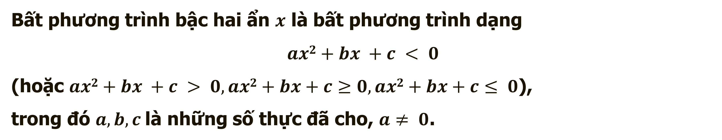
II
Bất phương trình bậc hai một ẩn
1
Bất phương trình bậc hai
Định nghĩa
Bất phương trình bậc hai ẩn $x$ là bất phương trình dạng
$$ax2+bx +c < 0$$
(hoặc $ax2+bx +c > 0, ax2+bx+c≥0, ax2+bx+c≤ 0$),
trong đó $a, b, c$là những số thực đã cho, $a≠ 0$.
Cách giải
Giải bpt
$a x2 + b x + c > 0$ $(a≠ 0)$
thực chất là tìm các khoảng mà tam thức
$f(x) = ax2 + bx + c$cùng dấu với $a$nếu $a > 0$, trái dấu với $a$ nếu $a < 0$.
Tương tự với các bpt còn lại.
Notes:
Note: hiệu ứng xuất hiện…

Slide 11
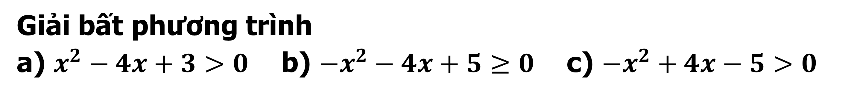

Ví dụ 1
Giải bất phương trình
a) $x^{2}−4x+3>0$ b) ${−x}^{2}−4x+5≥0$ c) ${−x}^{2}+4x−5>0$
Bài giải
a) Xét tam thức vế trái $x^{2}−4x+3$ có hai nghiệm $x_{1}=1,x_{2}=3$ và $a=1>0$
nên $x^{2}−4x+3>0⟺\left[\begin{aligned}x<1 \\ &x>3\end{aligned}\right.$
Vậy tập nghiệm của BPT là $\left(−∞;1\right)∪(3:+∞)$.
b) Xét tam thức vế trái ${−x}^{2}−4x+5$ có hai nghiệm $x_{1}=−5, x_{2}=1$ và $a=−1<0$
nên ${−x}^{2}−4x+5≥0⟺−5≤x≤1$ .
Vậy tập nghiệm của BPT là $\left[−5;1\right]$.
c) Xét tam thức vế trái ${−x}^{2}+4x−5$ có $∆^{′}=−1<0$ và $a=−1<0$
nên ${−x}^{2}+4x−5<0,∀x∈ℝ,$suy ra bất phương trình vô nghiệm.
Notes:
Note: hiệu ứng xuất hiện…

Slide 12

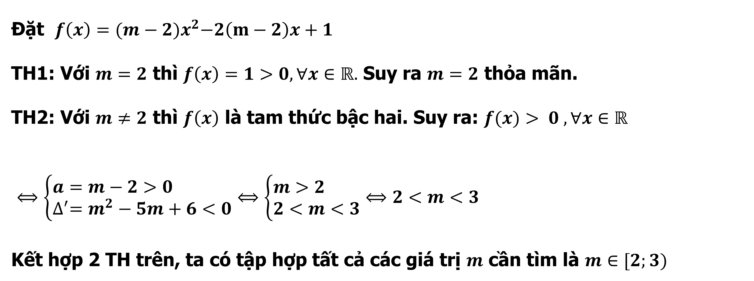
Ví dụ 2
Tìm $m$ để ${(m−2)x}^{2}−2\left(m−2\right)x+1>0$ nghiệm đúng với mọi $x∈ℝ$.
Bài giải
Đặt $f\left(x\right)={(m−2)x}^{2}−2\left(m−2\right)x+1$
TH1: Với $m=2$ thì $f\left(x\right)=1>0, ∀x∈ℝ.$ Suy ra $m=2$ thỏa mãn.
TH2: Với $m≠2$ thì $f\left(x\right)$ là tam thức bậc hai. Suy ra: $f(x)> 0 , ∀x∈ℝ$
$⟺\left\{\begin{aligned}&a=m−2>0 \\ &∆^{′}=m^{2}−5m+6<0\end{aligned}\right.⟺\left\{\begin{aligned}&m>2 \\ &2<m<3\end{aligned}\right.⟺2<m<3$
Kết hợp 2 TH trên, ta có tập hợp tất cả các giá trị $m$ cần tìm là $m∈[2;3)$
Notes:
Note: hiệu ứng xuất hiện…

Slide 13

Ví dụ 3
Tìm $m$ để bất phương trình ${(m−1)x}^{2}−2\left(m+1\right)x+3\left(m−2\right)>0$ vô nghiệm.
Bài giải
Đặt $f\left(x\right)={(m−1)x}^{2}−2\left(m+1\right)x+3(m−2)$
Ta có $f(x)$ $> 0$vô nghiệm khi và chỉ khi $f\left(x\right)≤0, ∀x∈ℝ$
TH1: Với $m=1$ thì $f\left(x\right)=−4x−3≤0$ $⟺x≥−\frac{3}{4}.$ Suy ra $m=1$ không thỏa mãn.
TH2: Với $m≠1$ thì $f\left(x\right)$ là tam thức bậc hai. Suy ra $f\left(x\right)≤$ 0 $, ∀x∈ℝ$
$⟺\left\{\begin{aligned}&a=m−1<0 \\ &∆^{′}=−{2m}^{2}+11m−5≤0\end{aligned}\right.⟺\left\{\begin{aligned}&m<1 \\ \begin{aligned}& \\ \left[\begin{aligned}m\text{≤}\frac{1}{2} \\ m≥5\end{aligned}\right.\end{aligned}\end{aligned}\right.⟺m≤\frac{1}{2}.$Vậy $m≤\frac{1}{2}$
Kết hợp 2 TH trên, ta có tập hợp tất cả các giá trị $m$ cần tìm là $m∈$ $\left.(−∞; \frac{1}{2}\right]$
Notes:
Note: hiệu ứng xuất hiện…

Slide 14





Cho $f(x)=ax^{2}+bx+c$, $a≠0$. Khi đó:
$$f\left(x\right)>0, ∀x∈ℝ⇔\left\{\begin{matrix}a>0 \\ Δ<0\end{matrix}\right.$$
$$f\left(x\right)≥0, ∀x∈ℝ⇔\left\{\begin{matrix}a>0 \\ Δ≤0\end{matrix}\right.$$
$$f\left(x\right)<0, ∀x∈ℝ⇔\left\{\begin{matrix}a<0 \\ Δ<0\end{matrix}\right.$$
$$f\left(x\right)≤0, ∀x∈ℝ⇔\left\{\begin{matrix}a<0 \\ Δ≤0\end{matrix}\right.$$

Slide 15
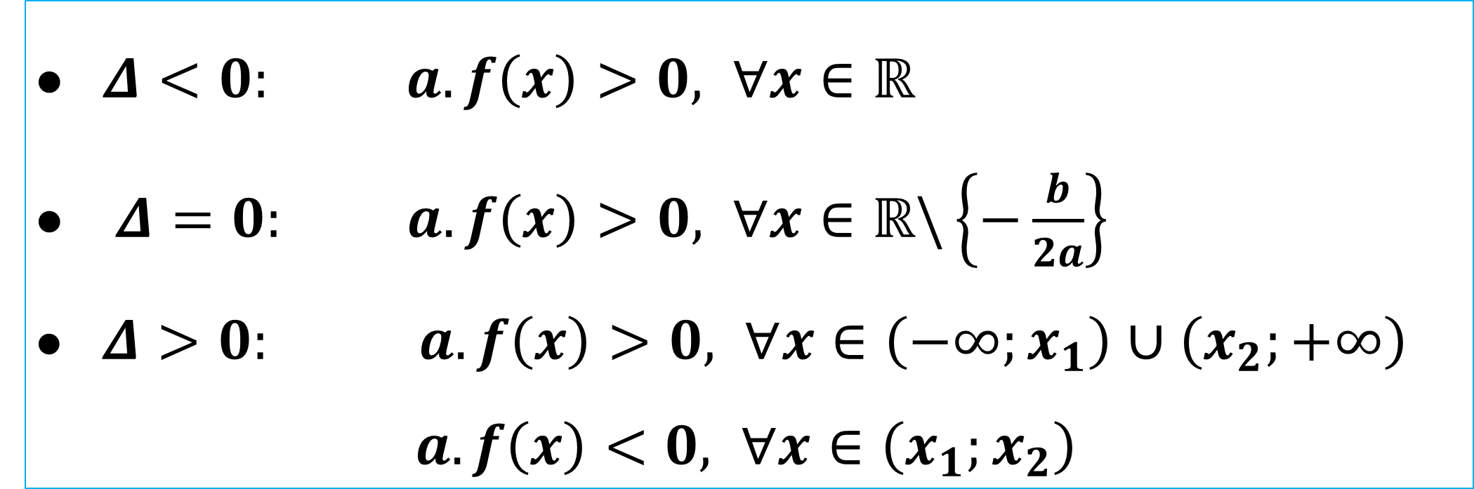


NỘI DUNG CHÍNH
I. Tam thức bậc hai
1. Định nghĩa
2. Định lí về dấu
II. Bất phương trình bậc hai
1. Định nghĩa
2. Cách giải
$$• ax2+bx +c < 0$$
$$• ax2+bx +c > 0$$
• $ax2+bx+c≥0$
$$• ax2+bx+c≤ 0$$
$(a≠ 0)$.
$f(x)=ax^{2}+bx+c$
( $a≠0$)
Áp dụng định lí về dấu của TTB2, xét dấu Vế trái
⇒ tập nghiệm.
• $Δ<0: a.f\left(x\right)>0, ∀x∈ℝ$
• $Δ=0: a.f\left(x\right)>0, ∀x∈ℝ\backslash \left\{−\frac{b}{2a}\right\}$
$Δ>0: a.f\left(x\right)>0, ∀x∈\left(−∞;x_{1}\right)∪\left(x_{2};+∞\right)$
$a.f\left(x\right)<0, ∀x∈\left(x_{1};x_{2}\right)$

Slide 16
TỔNG KẾT BÀI HỌC
- Khái niệm Tam thức bậc hai.
- Khái niệm Bất phương trình bậc hai một ẩn.
- Định lí về dấu của tam thức bậc hai
- Vận dụng định lí về dấu của tam thức bậc hai vào bài toán xét dấu biểu thức, giải BPT bậc hai và một số bài toán chứa tham số
Về nhà: Học thuộc lý thuyết
Làm BT 1, 2, 3,4 trang 105_ SGK.
Làm BT tự luyện.

Slide 17
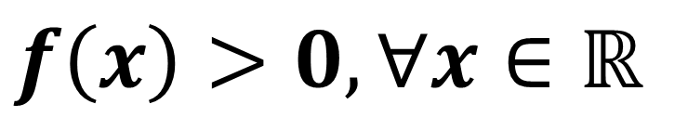
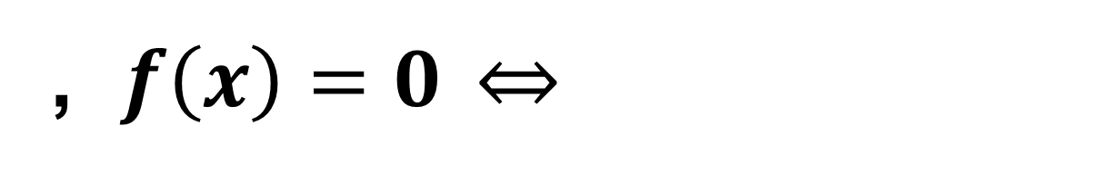


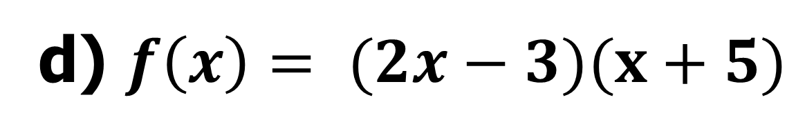
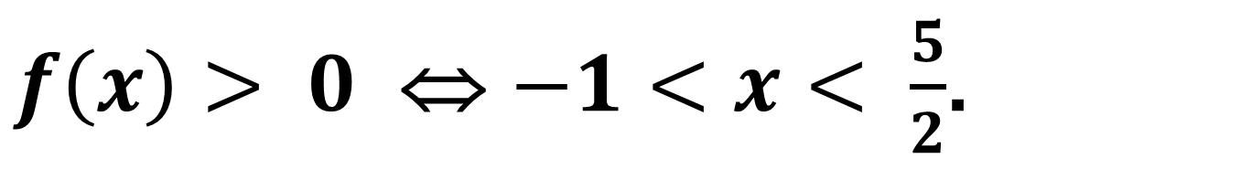


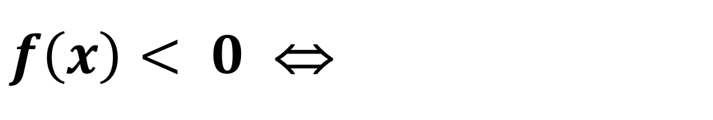
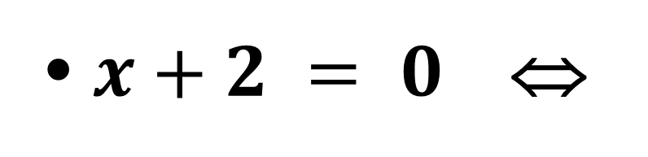


BÀI TẬP SÁCH GIÁO KHOA
BÀI 1/105
Xét dấu các tam thức bậc hai
a) $f\left(x\right)= {5x}^{2}−3x+1$
b) $f\left(x\right)= {−2x}^{2}+3x+5$
c) $f\left(x\right)= x^{2}+12x+36$
d) $f\left(x\right)= (2x−3)(x+5)$
Bài giải
a) Ta có $f(x)$ có hệ số $a=5>0$, $∆=−11<0$⇒
$$f\left(x\right)>0, ∀x∈ℝ$$
$$\left[\begin{aligned}x=−1 \\ x=\frac{5}{2}\end{aligned}\right.$$
b) Ta có: $f(x)$ có hệ số
$a=−2< 0$
, $f\left(x\right)=0 \overset{⇔}{}$
$$\left[\begin{aligned}x<−1 \\ x>\frac{5}{2}\end{aligned}\right.$$
⇒
$f\left(x\right)< 0$ ⇔
$f\left(x\right)> 0$ ⇔ $−1<x< \frac{5}{2}$.

Slide 18
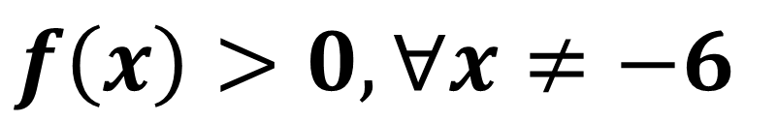
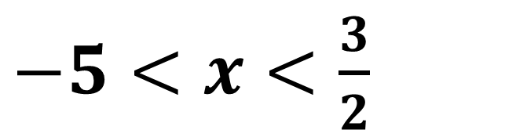
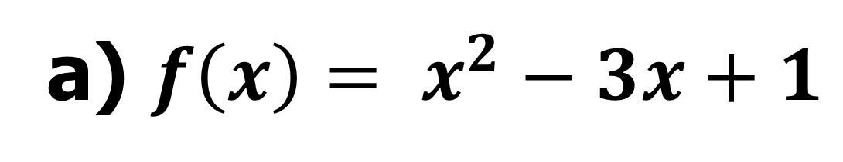
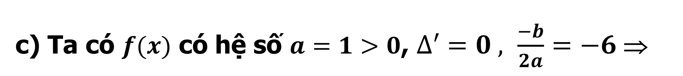
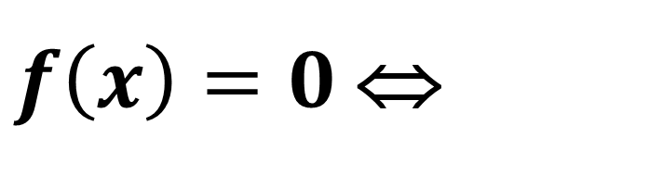
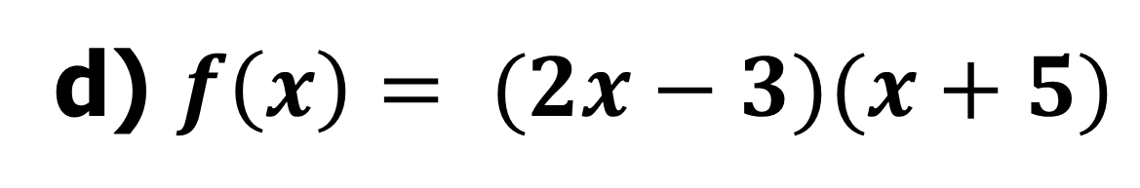
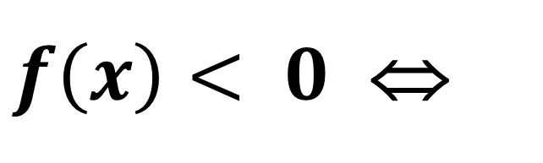



BÀI TẬP SÁCH GIÁO KHOA
BÀI 1/105
Xét dấu các tam thức bậc hai
a) $f\left(x\right)= x^{2}−3x+1$
b) $f\left(x\right)= {−2x}^{2}+3x+5$
c) $f\left(x\right)= x^{2}+12x+36$
d) $f\left(x\right)= (2x−3)(x+5)$
Bài giải
c) Ta có $f(x)$ có hệ số $a=1>0$, $∆^{′} =0 , \frac{−b}{2a}=−6$⇒
$$f\left(x\right)>0, ∀x≠−6$$
$$\left[\begin{aligned}x=\frac{3}{2} \\ x=−5\end{aligned}\right.$$
d) Ta có $f(x)$ có hệ số $a=2>0,$
$f\left(x\right)=0$ ⇔
$f\left(x\right)> 0$ ⇔ $\left[\begin{aligned}x>\frac{3}{2} \\ x<−5\end{aligned}\right.$
⇒
$f\left(x\right)< 0$ ⇔
$−5<x<\frac{3}{2}$

Slide 19


BÀI TẬP SÁCH GIÁO KHOA
BÀI 2/105
Lập bảng xét dấu các biểu thức
d) $f\left(x\right)= \frac{(3x^{2}−x)(3−x^{2})}{4x^{2}+x−3}$
a) $f\left(x\right)= {(3x}^{2}−10x+3)(4x−5)$
Bài giải

Slide 20



















BÀI TẬP SÁCH GIÁO KHOA
BÀI 2/105
Lập bảng xét dấu các biểu thức
a) $f\left(x\right)= {(3x}^{2}−10x+3)(4x−5)$
Bài giải
•${ 3x}^{2}−10x+3 =0$⇔$\left[\begin{aligned}x=3 \\ x=\frac{1}{3}\end{aligned}\right.$
• $4x −5 =0 \overset{⇔}{}x=\frac{5}{4}$
$$\frac{1}{3}$$
$$\frac{5}{4}$$
$$3$$
$$+∞$$
$$x$$
$$−∞$$
$${3x}^{2}−10x+3$$
+
$$0$$
$$−$$
$$−$$
$$0$$
+
$$4x−5$$
$$−$$
$$−$$
$$0$$
+
+
$$f(x)$$
$$−$$
$$0$$
+
$$0$$
$$−$$
$$0$$
+

Slide 21










































BÀI TẬP SÁCH GIÁO KHOA
d$) f\left(x\right)=\frac{(3x^{2}−x)(3−x^{2})}{4x^{2}+x−3}$
BÀI 2/105
Lập bảng xét dấu các biểu thức
•${ 3x}^{2}−x =0$⇔$x=\left[\begin{aligned}0 \\ \frac{1}{3}\end{aligned}\right.$
Bài giải
•${ 3−x}^{2} =0$⇔$x=±\sqrt{3}$
•$4x^{2}+x−3=0 \text{⇔} x=\left[\begin{aligned}−1 \\ \frac{3}{4}\end{aligned}\right.$
$$x$$
$$−\sqrt{3}$$
$$0$$
$$\frac{1}{3}$$
$$\frac{3}{4}$$
$$\sqrt{3}$$
$$+∞$$
$$−∞$$
$$−1$$
$${ 3x}^{2}−x$$
+
$$+$$
$$+$$
$$0$$
$$−$$
$$0$$
+
+
+
$${ 3−x}^{2}$$
$$−$$
$$0$$
+
$$+$$
+
+
+
$$0$$
$$−$$
$$4x^{2}+x−3$$
$$+$$
+
$$0$$
$$−$$
$$−$$
$$−$$
$$0$$
+
+
$$f(x)$$
$$−$$
$$0$$
+
$$−$$
$$0$$
$$+$$
$$0$$
$$−$$
$$+$$
$$0$$
$$−$$

Slide 22



BÀI 3/105
BÀI TẬP SÁCH GIÁO KHOA
Giải các bất phương trình
$a) { 4x}^{2} −x+1<0$ b) ${ −3x}^{2}+ x+4≥0$
Bài giải
a) Xét tam thức vế trái ${ 4x}^{2} −x+1$ có ${ ∆}^{}=−15<0$ và $a=4>0$
nên ${ 4x}^{2} −x+1>0,∀x∈ℝ,$
suy ra bất phương trình vô nghiệm.
b) Xét tam thức vế trái ${ −3x}^{2}+ x+4$ có hai nghiệm $x_{1}=−1, x_{2}=$ $\frac{4}{3}$ và $a=−3<0$
nên${ −3x}^{2}+ x+4 ≥0 ⟺−1≤x≤\frac{4}{3}.$
$$S=\left[−1;\frac{4}{3}\right]$$
Tập nghiệm:

Slide 23

BÀI TẬP SÁCH GIÁO KHOA
BÀI 4/105
Tìm các giá trị của tham số $m$ để các phương trình sau vô nghiệm
${(m−2)x}^{2} + 2\left(2m−3\right)x+5m−6=0$ $(1)$
b) ${(3−m)x}^{2} − 2\left(m+3\right)x+m+2=0$ $(2)$

Slide 24


BÀI TẬP SÁCH GIÁO KHOA
BÀI 4/105
Tìm các giá trị của tham số $m$ để các phương trình sau vô nghiệm
${(m−2)x}^{2} + 2\left(2m−3\right)x+5m−6=0$ $(1)$
Bài giải
TH1: Với $m=2$ thì $(1)$: $2x+4=0$ $⟺x=−2.$ Suy ra $m=2$ không thỏa mãn.
TH2: Với $m≠2$ thì $\left(1\right)$ là phương trình bậc hai.
Ta có PT vô nghiệm $⟺∆^{′}={\left(2m−3\right)}^{2}−\left(m−2\right)\left(5m−6\right)<0$
$⟺−m^{2}+4m−3<0 ⟺m^{2}−4m+3>0⟺\left[\begin{aligned}m<1 \\ m>3\end{aligned}\right.$, thõa mãn đk $m≠2$.
Vậy $\left[\begin{aligned}m<1 \\ m>3\end{aligned}\right.$

Slide 25




BÀI TẬP SÁCH GIÁO KHOA
BÀI 4/105
Tìm các giá trị của tham số $m$ để các phương trình sau vô nghiệm
b) ${(3−m)x}^{2} − 2\left(m+3\right)x+m+2=0$ $(2)$
Bài giải
TH1: Với $m=3$ thì $(2)$: $−12x+5=0$ $⟺x=\frac{5}{12}.$ Suy ra $m=3$ không thỏa mãn.
TH2: Với $m≠3$ thì $\left(2\right)$ là phương trình bậc hai.
Ta có PT vô nghiệm $⟺∆^{′}<0$
$⟺{\left(m+3\right)}^{2}−\left(3−m\right)\left(m+2\right)<0$
$⟺2m^{2}+5m+3<0⟺\frac{−3}{2}<m<−1$
thõa mãn đk $m≠3$
Vậy $\frac{−3}{2}<m<−1$

Slide 26

BÀI TẬP TRẮC NGHIỆM
Câu 1
Cho $f(x) = a x2 + bx + c$, $(a ≠ 0),  = b2 – 4ac.$
$f(x)$luôn cùng dấu với hệ số $a$, ∀ $x$ ∈ $R$ , khi
A. $ < 0$. B. $ = 0$. C. $ > 0.$ D. $  0.$
Trả lời
Chọn A.
Theo định lí về dấu của tam thức bậc hai.

Slide 27

BÀI TẬP TRẮC NGHIỆM
Câu 2
Cho $f(x) = a x2 + bx + c$, $(a ≠0),  = b2 – 4ac.$
Giả sử $x1 < x2$ là 2 nghiệm của tam thức.
Thì$f(x)$ cùng dấu với hệ số $a$, khi
A. $x1 < x < x2$B. $x ∈ (−∞; x1)  (x2; + )$
C. $x ∈ R.$ D. $x1  x  x2$
Trả lời
Chọn B.
Theo định lí về dấu của tam thức bậc hai.

Slide 28








BÀI TẬP TRẮC NGHIỆM
Câu 3
Tam thức bậc hai $f(x) = − x2 + 5x – 6$
nhận giá trị dương khi và chỉ khi
A. $x ∈$($−∞ ; 2)$B. $x$∈ $(3; + )$
C. $x$ ∈ $(2; + )$ D. $x$ ∈ $(2; 3)$
Trả lời
Ta có: $f(x)$ có hệ số
$a=−1< 0$
$$\left[\begin{aligned}x=2 \\ x=3\end{aligned}\right.$$
, $f\left(x\right)=0 \overset{⇔}{}$
$$\left[\begin{aligned}x>3 \\ x<2\end{aligned}\right.$$
⇒
$f\left(x\right)< 0$ ⇔
Chọn D.
$f\left(x\right)> 0$ ⇔ $2< x <3.$

Slide 29





BÀI TẬP TRẮC NGHIỆM
Câu 4
Tam thức bậc hai $f(x) = 4 x2 − 12 x + 9,$
nhận giá trị âm khi và chỉ khi
A. $x$ ∈ ∅ B. $x$ ∈ $R\backslash \left\{\frac{3}{2}\right\}$
C. $x$ ∈ $\left(−∞; \frac{3}{2}\right)$ D. $x$ ∈ $\left(\frac{3}{2};+∞\right)$
Trả lời
Ta có: $f(x)$ có hệ số
$$x=\frac{3}{2}$$
$a=4> 0$
, $f\left(x\right)=0 \overset{⇔}{}$
⇒
$f\left(x\right)> 0$ , $∀ x ≠ \frac{3}{2}$
Chọn A.
$f\left(x\right)< 0$ ⇔ $x$ ∈ ∅$.$

Slide 30

BÀI TẬP TRẮC NGHIỆM
Câu 5
Cho các tam thức $f(x) = 2 x2 − 3x + 4$, $g(x) = −x2 + 3x – 4$và $h\left(x\right)= 4 – 3x2.$ Số tam thức đổi dấu trên $R$ là
A. $0$ B. $1$ C. $2$ D. $3$
Trả lời
Tam thức b2 đổi dấu trên R ⇔ ∆ > 0.
Ta có:
• ∆_{f} =
< 0
9 – 2.16
⇒ f(x) không đổi dấu trên R.
• ∆_{g} =
9 – 16
< 0
⇒ g (x) cũng không đổi dấu trên R.
• ∆_{h} = 16.3 > 0
⇒ h(x) có đổi dấu trên R.
Vậy số tam thức đổi dấu trên R là 1 (tam thức h(x)). Chọn B.

